Slide 1
Управление программным обеспечением – необходимый инструмент современного бизнеса
Юрий Горячий
+7 965 524 76 50
yuriy.goryachiy@softline.ru
www.sam-audit.ru
www.samitam.ru

Slide 2

Всероссийское исследование по SAM
Softline впервые провела всероссийское исследование по SAM:
  формат – опрос IT-специалистов
  респонденты – более 3 000 компаний с парком от 250 до 10 000 ПК
Информация, являющаяся результатом исследования, является собственностью ЗАО «СофтЛайн Трейд» (товарный знак – Softline). Копирование данной информации разрешается только со ссылкой на правообладателя (ЗАО «СофтЛайн Трейд»).

Slide 3

Мы задали несколько вопросов
Знаете ли вы, что такое SAM?
Знакомы ли вы с законодательством, регулирующим вопросы использования ПО?
Проводите ли вы инвентаризацию и учет ПО в вашей компании?
Ведётся ли в вашей компании учёт документов, касающихся ПО, и их хранение?
Существуют ли в Вашей компании документы, в которых описывается жизненный цикл ПО от возникновения необходимости в нём до удаления приложений?

Slide 4
Знаете ли вы, что такое SAM

Slide 5
Знакомы ли вы с законодательством, регулирующим вопросы использования ПО

Slide 6
Проводите ли вы инвентаризацию и учёт ПО

Slide 7
Ведётся ли в вашей компании учёт документов, касающихся ПО, и их хранение?

Slide 8
Существуют ли документы, регулирующие жизненный цикл ПО от возникновения необходимости в нём до удаления?

Slide 9






С какими проблемами сталкиваются пользователи
Необоснованное планирование ИТ бюджета на ПО
Неправильно
оформленные
документы
Высокие цены
закупки ПО
Проверки правоохранительных органов
Безответственные пользователи
Notes:
На данном слайде приведены типичные проблемы в крупных организациях. Первая проблема связанна с планированием ИТ бюджета, закупка ПО происходит от кол-ва сотрудников, а реально нужно ПО или не нужно - непонятно. Вторая проблема - часто происходит, что закупка производится по высоким ценам, а не по оптимальной схеме лицензирования. Еще одна проблема, с которыми сталкиваются организации это, безусловно, проверки, с которыми в последнее время все чаще стали сталкиваться средние и мелкие компании, крупные в меньшей степени, проверки именно на контрафактное ПО. И еще одна проблема – это сотрудники, которые устанавливают софт в обход различных администраторских защит, в основном софт, не требующий инсталляции, при этом подвергая риску компанию в целом.

Slide 10
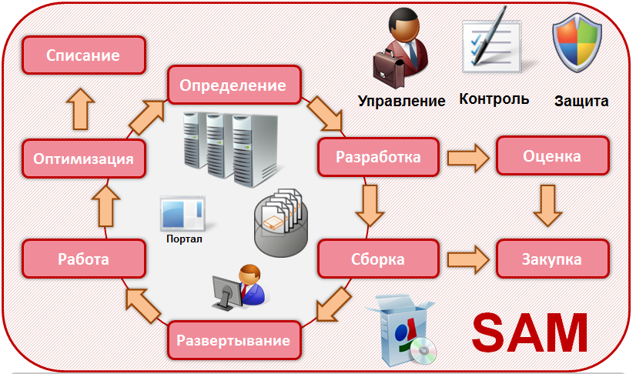
Что такое SAM? SAM – Software Asset Management
Notes:
«Это вся инфраструктура и все процессы, необходимые для эффективного управления, контроля и защиты программных активов организации на всем протяжении их жизненного цикла» - так определяет управление лицензиями (SAM) Библиотека инфраструктуры информационных технологий (ITIL). Именно это определение легло в основу международного стандарта качества ISO 19770-1 IT. Software Asset Management – Информационные технологии. Управление программными активами. Как мы видим на диаграмме, SAM охватывает весь жизненный цикл ПО в организации: от приобретения до вывода из эксплуатации/списания. В рамках концепции SAM мы переводим учет и управление ПО из хаотического состояния в управляемое состояние за счет выстроенной системы процессов, процедур и учетных политик. Мы можем осуществлять контроль использования ПО на каждом этапе жизненного цикла за счет выстроенной системы управленческого учета.

Slide 11
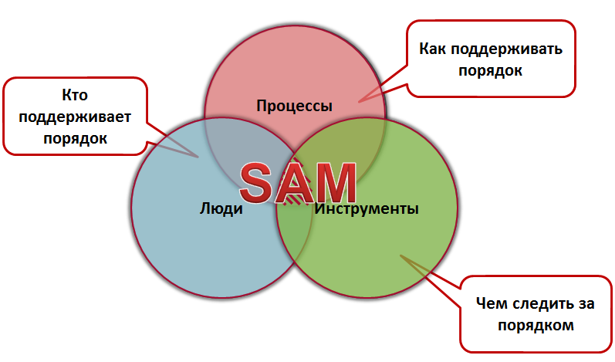
SAM базируется на трёх основных «китах»
Notes:
Концепция SAM предполагает создание нормативно-регулирующей документации, которая описывает и регламентирует все процессы и процедуры в области ПО. Именно за счет этого повышается уровень зрелости бизнес процессов SAM – в итоге мы формируем систему (естественно рассчитанную на постоянное использование и применение) поддержания порядка в области ПО.
В эту систему мы интегрируем персонал (как ИТ, так и других подразделений) в качестве управляющих процессами и исполнителей отдельных процедур и операций – именно четкое и корректное выполнение ими вышеупомянутых нормативных документов позволяет обеспечить динамическую/постоянную поддержку работы всей системы SAM и ее корректное функционирование.
И естественно, чем выше уровень автоматизации процессов SAM, тем меньше вероятность ошибок/человеческого фактора
и тем выше эффективность управления.
Обеспечение четкого взаимодействия этих трех параметров (процессы, люди и автоматизация) позволит говорить о реализации SAM в организации/ об обеспечении порядка и управляемости всего жизненного цикла ПО.

Slide 12
Этапы SAM
Подготовительный этап
Технический анализ
Аудит договорной базы
Нормативная база SAM
Сопоставление результатов
Реализация проекта
Внедрение системы управления программным обеспечением в организации
Notes:
Проект – это совокупность этапов для внедрения технологии управления ПО

Slide 13



Инвентаризация используемых программ
Вручную
Инвентаризация проводится:
с помощью специальных программных комплексов
Notes:
Когда информация собрана – начинается этап инвентаризации.
Этап инвентаризации необходим для того, чтобы понять какое действительное количество ИТ- активов имеет компания. Сколько в ней компьютеров, сколько серверов, какое установлено программное обеспечение и в каком количестве. Кроме того, на этапе инвентаризации уточняется наличие инструкций, и других документов, регламентирующих бизнес – процессы.
Инвентаризацию можно провести вручную и автоматически.
Первый способ, ручной, самый трудоемкий. Он заключается в обходе всех компьютеров и составлении полного списка установленного на них ПО.
Второй способ – инвентаризация с помощью Microsoft System Center Configuration Manager. Это программное обеспечение позволяет по сети в короткие сроки обнаружить программы, установленные на компьютерах организации и занести информацию об установках в базу данных.Расскажу немного об этом программном продукте.

Slide 14




Технический анализ - выбор инструмента инвентаризации и управления
Основные требования при выборе инструмента инвентаризации и управления программными активами:
возможность создания электронной базы документов, подтверждающих легальность ПО;
сканирование не только реестра, но и HDD;
обновляемая база ПО для качественного распознавания установленного и используемого ПО при инвентаризации.
Softline
Asset Management Module
Notes:
Одна из целей технологии SAM – это полный контроль над программными активами, в том числе полная и достоверная информация об установленном ПО. То есть при внедрении технологии SAM требуется не разовый аудит, а постоянное автоматизированное средство аудита и контроля. Таким образом совершенно не подходит ручная инвентаризация, т.к. данные постоянно устаревают, высока вероятность ошибки и высокие трудозатраты. Так же к средству аудита и контроля предъявляются определенные требования в рамках проекта по внедрению SAM, на данном слайде обозначены 3 основных:
1. Должна быть возможность создания электронной базы документов, подтверждающих легальность ПО. Т.е. программный комплекс должен иметь паспорт программного продукта, куда можно вносить сканы правоустанавливающих документов или ссылки на то место на сервере, где они хранятся. Компания должна иметь возможность предъявить правоохранительным органам именно те документы, которые подтверждают легальность ПО именно на том компьютере, по которому проходит проверка.
2. Сканирование не только реестра, но и HDD. Сканирование HDD необходимо для выявления дистрибутивов, хранение которых в соответствие с 4-ой частью Гражданского кодекса приравнивается к использованию и так же требует лицензирования, а так же для выявления portable-программ, музыки, видео и.т.д
3. И третий пункт это обновляемая база ПО для качественного распознавания установленного и используемого ПО при инвентаризации. Данное требование предполагает наличие библиотеки ПО и возможность самостоятельного ее пополнения, что является необходимым так как при отсутствии библиотеки мы не имеем возможности распознать обнаруженное ПО автоматически - увеличиваются трудозатраты, время проекта и точность выполнения из-за человеческого фактора. Если библиотека есть, но нет возможности ее пополнять, то страдает полнота инвентаризации - мы не можем занести туда малораспространенное и самописное ПО, соответственно сложно будет подтвердить легальность ПО.
На сегодняшний день существует несколько десятков программных разработок, которые позволяют инвентаризировать и управлять лицензиями. В данной презентации выделяются 3 основных разработки, которые мы на сегодняшний день предлагаем нашим клиентам: AuditPro, Flexera Manager for Desktops и Softline Asset Manager Module на базе SCCM.
Первый продукт, который мы предлагаем для решения задач по SAM - это System Center Configuration Manager от Microsoft (SCCM) - мощный продукт, который позволяет не только инвентаризировать, но и удаленно управлять программным обеспечением. Этот продукт уже входит в пакет программ, в случае если ваша компания заключила с Microsoft лицензионное соглашение Enterprise Agreement (EA). В противном случае стоимость клиентской лицензии – около 100 USD. Основной минус SCCM в том, что он не имеет возможности создавать электронную базу подтверждающих легальность документов и не позволяет в полном объеме управлять программными активами. С целью закрыть данную недоработку SCCM нашей компанией был разработан модуль, работающий с базой SCCM, который имеет собственную базу ПО и позволяет полноценно управлять ПО в организации.
Подробнее об этом решении расскажет мой коллега

Slide 15






Наш вклад в SCCM
Контроль размещение лицензий и ПК
Библиотека ПО
Распознавание ПО
Структура компании
Анализ прав на ПО
Геолокация ПК
SAMM
Управление лицензиями
Наглядная отчетность
Ведение единой базы документов
Кроссплатформенность
Единое место хранения документов
Web консоль управления и отчетности

Slide 16
Результаты инвентаризации
По практике внедрения SAM в компаниях 1000 АРМ после инвентаризации выявляется около 8000 единиц ПО, из которого 55% не требуется для выполнения служебных задач
Все обнаруженное ПО (100%)
Игры и развлекательное ПО (10%)
Необходимое для работы ПО (45%)
Легальное ПО, необходимое для работы
Не требуемое для работы ПО (45%)
В рамах проекта SAM формируется стандарт ПО, разрешенного к использованию, а также специализированный список ПО под разный функционал сотрудников компании
Notes:
По практике наших проектов на парке в 1000 АРМ основная техническая инвентаризация выявляет около 8000 единиц ПО, 55% из которого сразу вычищается, так как это ПО, однозначно не нужное в организации (это игры, развлекательные приложения и.т.д.) С остальными 45% ПО проводится уже более тщательная работа, выявляется нужное ПО, вычитываются лицензионные соглашения, для выявления лицензирования в коммерческих условиях. Цель данного этапа – это разработка нескольких основных ролевых наборов ПО – основные, куда входит ПО, установленное у всех сотрудников, и специализированные – которые устанавливается в зависимости от должностных обязанностей сотрудника. Например, для бухгалтеров в этом списке будет присутствовать 1С, для дизайнеров – Photoshop и.т.д. Причем на данной стадии специалист по лицензированию, участвующий в проекте, будет предлагать наиболее бюджетные решения. Например, взамен выявленных при технической инвентаризации 10-ти наименований софта, имеющих функционал по редактированию файлов jpeg, в основной ролевой набор будет предложен в первую очередь бесплатный и прозрачный с точки зрения лицензирования аналог с достаточным функционалом.
Специалист по лицензированию составляет общий экономический анализ ситуации с ПО, рекомендации по выбору ролевого набора ПО, обоснования эффективности/неэффективности использования того или иного ПО, варианты моновендорных решений по выполнению определенных задач, или комплекса задач с расчетом экономической и функциональной эффективности по всем вариантам, обоснованные рекомендации по выбору оптимальных схем лицензирования с учетом специфики.
Также с помощью инструмента SAM можно не только выявить установленное ПО, но и проанализировать как часто это ПО запускалось. Эта информация позволит максимально эффективно управлять лицензиями, перераспределяя их между сотрудниками. Также данная информация позволит компании принимать решение о возможном переносе используемого ПО в «облака» - использования решений SaaS, что позволит организации осуществить дополнительную экономию финансовых средств на лицензиях.
Так же анализируется и бесплатное ПО, а так же ПО, созданное своими силами и под заказ. По бесплатному софту анализируется лицензионное соглашение, так как есть большое кол-во софта, которое бесплатно при домашнем использование, но в случае если ПО используется в организации она платное. Кол-во самописного софта и софта под заказ достигает в организации 20%, при анализе этого вида софта важно проверить, правильно ли оформлены документы на этот софт, правильно ли софт оформлен по бухгалтерии, обучить выбранное программное средство инвентаризации правильно распознавать этот софт.

Slide 17
Один из примеров среди клиентов
Процент лицензионности ПО до инвентаризации со слов клиента:
98%
из 1 000 просканированных компьютеров было найдено:
190 различных компьютерных игр, среди которых:
Call of Duty
Need for speed Underground
Doom
Quake
Half-Life
Fifa
Starcraft
Другие…
Более 500 единиц ПО, не нужного для работы, среди которых:
Dreamweaver
Другие…
eMule
FileZilla
ICQ
iTunes
mIRC
Picasa
45%
  Процент лицензионности после инвентаризации:
Notes:
Есть небольшой пример: у одного из наших клиентов было отсканировано 1000 компьютеров, заказчик утверждал что 95% софта у него лицензировано, задача была только одна – снизить финансовые затраты на программное обеспечение, то есть оптимизировать управление таким образом, чтобы выбирать оптимальную схему лицензирования. Когда начали инвентаризировать, сами видите что получилось, на 1000 компьютеров было обнаружено около 200 игр, не говоря о других программах, которых нашлось более 500, не нужных для выполнения служебных обязанностей. Причем большинство пользователей даже не подозревали о том, что на их машинах установлено контрафактное и ненужное ПО, т.к. эти компьютеры им доставались от уволившихся сотрудников. Таким образом уровень лицензирования упал до 45%.

Slide 18

Верификация лицензионного соответствия
Создание контрактной базы
Идентификация используемого ПО
Контракт
Счет
Договор
Акт
Лицензия
Накладная
Softline
Asset Management Module
Верификация лицензионного соответствия
Notes:
Комплект документов, необходимых для подтверждения легальности ПО можно разделить на две группы – документы, которые подтверждают факт оплаты и получения лицензий – в первую очередь при проверках запрашивают сублицензионный договор, акты приема-передачи, накладные, счета на оплату и.т.д. Вторая группа – документы, косвенно подтверждающие легальность использования ПО – сертификаты, дистрибутивы, ключи, и.т.д. Как правило, документы хранятся в разных отделах и департаментах, из-за отсутствия порядка в учете и хранении базы документов при проверках сотрудники организации не успевают собрать документы либо из-за отсутствия ответственного сотрудника, либо из-за утери документов. По закону не регламентируется время, за которое организация обязана предоставить документы, но по практике следователь ждет 2-3 часа, после чего у него появляется основания предположить, что документы отсутствуют, что может привести к изъятию оборудования для проведения экспертизы.

Slide 19
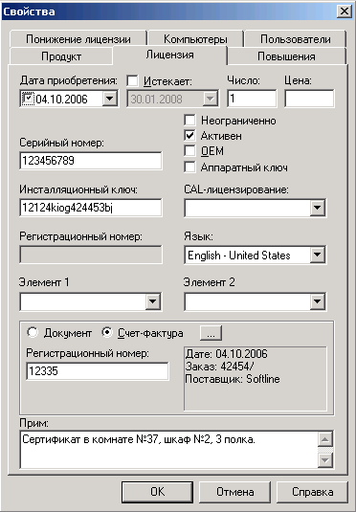
Создание базы данных имеющихся лицензий
Необходимо собрать:
Бухгалтерские документы: счёт-фактура, накладная, договор, платежные документы.
Лицензионные соглашения, сертификаты подлинности, ключи продукта, аппаратные ключи.
Носители, документация, коробки.
Где искать:
бухгалтерия, IT-отдел, склад, рабочие места пользователей.
занести информацию в БД:
продукт, количество, дата приобретения, дата истечения, цена, серийный номер и проч. документы.
лицензии можно привязать к конкретным ПКкомпьютерам или группам
Notes:
Однако это только часть работы, теперь очень важно собрать документы, подтверждающие права компании на использование обнаруженных программных продуктов. Прежде всего, это финансовые бумаги на приобретение лицензионных программ, такие как договора, счета-фактуры, накладные, платежные поручения и чеки полученные от продавцов, а так же такие подтверждения легальности от производителей как сертификаты подлинности, ключи продуктов, лицензионные соглашения, которые могут быть получены и в электронном виде, однако желательно их распечатать и хранить вместе с другими документами в специально выделенном месте на случай проверки правоохранительными органами.
Если в компании не выделено специальное место для хранения таких документов его необходимо создать, а поиск необходимо провести во всех возможных местах хранения: бухгалтерия, ИТ- отдел, склад, рабочие места пользователей.
Всю информацию (количество лицензий, дата приобретения и истечения, стоимость, серийные номера, место хранения и тому подобное) заносят в единую базу данных. На этом этапе не избежать ручной работы по сбору сведений и внесению их в базу данных.
Если же это уже было сделано ранее и результат имеется в электронном виде, то AuditPro позволяет сразу импортировать их для дальнейшей обработки в свою базу данных, где консолидируются все сведения об имеющемся ПО и приобретенных

Slide 20
Описание бизнес процессов
Базовый набор интегрированных процессов управления программными активами
Процесс аудита ПО
Процесс передачи ПО
Процесс учета ПО
описывающий жизненый цикл ПО в компании
Процесс рассмотрения заявки на ПО
Портал
Процесс закупки ПО
Процесс списания ПО

Slide 21
Процессы SAM
Планирование SAM
Процессы и процедуры жизненного цикла SAM
Инвентаризация и верификация SAM
  управление изменениями
  управление развертыванием
  управление закупками
  управление инцидентами и проблемами
  управление релизами
  управление списанием
  управление реестром программных активов
  соблюдение условий лицензирования ПО
  стандарты хранения
  стандарты ПО и платформ
Корректирующие меры + план совершенствования SAM
Мониторинг и анализ SAM
Операционные процессы SAM
  метрики и KPI
  методика оценки рисков
  показатели зрелости процессов
  финансовое управление
  управление контрактами и SLA
  управление безопасностью

Slide 22
Управление контрактами
Мониторинг срока действия контрактов
  Знаем когда заканчивается договор, чтобы заранее предпринимать действия к его продлению/изменению
Дополнительные опции лицензионного договора
  Знаем все особенности контракта, такие как:
    Сколько дистрибутивов мы имеем право хранить
    Какие программные продукты мы можем использовать (при покупке пакетов)
    Возможность использования в виртуальной среде
    Возможность повторного использования лицензии (Desktop+Laptop, etc.)
Техподдержка
  Знаем в каком виде мы можем воспользоваться техподдержкой – можем планировать.
Обновление
  Условия downgrade/upgrade
Формализация SLA в области SAM

Slide 23
Управление контрактами
Точно знаем, какой контракт обеспечивает легальность ПО на указанном ПК, каким образом и какое именно ПО мы можем использовать на указанном ПК по условиям контракта
Относим ПО к контракту с указанием всех его особенностей
Привязываем ПО к ПК
Закрепляем ПК за пользователями

Slide 24
Бюджетирование и управление стоимостями контрактов
Бюджетирование ориентированное на потребности бизнеса
  ИТ становится центром прибыли передавая затратную часть другим подразделениям компании (Cost центрам)
  источник информации о стоимости
Оценка поставщиков
  создаем критерии оценки
  формируем списки проверенных поставщиков ИТ
Baseline для
  расчета совокупной стоимости владения активом (TCO)
  расчета инвестиций в ПО (ROI)
  оценки новых предложений поставщиков/бюджета

Slide 25
Финансовая эффективность SAM
Методика оценки эффективности SAM в организации
Оценка уровня зрелости бизнес-процессов
Ключевые показатели эффективности (KPI)
Стандарт ISO 19770-1
Методика оценки рисков SAM от Softline
Microsoft SOM (SAM Optimization Model)
Финансовая эффективность SAM

Slide 26
Пример расчета среди реализованных проектов
До
Количество ПК – 1000
Уровень легальности – 60%
Среднегодовой бюджет на ПО – $250 000
Стоимость установленного ПО - $863 на ПК
Уровень эффективности SAM – базовый
Стоимость юридического риска – $ 1 072 817
Стоимость риска перерасхода денежных средств на ПО – $ 81 000
После
Уровень легальности – 95%
Среднегодовой бюджет после проекта – $ 205 200
Затраты на «легализацию» – $268 948
Уровень эффективности SAM – рационализированный
Стоимость юридического риска - $ 296 117
Стоимость риска перерасхода денежных средств на ПО - $16 200

Slide 27
Эффективность разных уровней SAM
Стоимость юридического риска
Риск потери репутации
Риск нарушения операционной деятельности
Среднегодовая стоимость финансовых рисков
Базовый
$1 072 817
Высокий
Высокий
$81 000
Стандартизированный
$736 247
Средний
Средний
$ 40 500
Рационализированный
$ 373 787
Низкий
Низкий
$16 200
Динамический
$ 244 337
Приемлемый
Приемлемый
$ 5 400

Slide 28
Конкурентные преимущества Softline в области SAM
лучшая экспертиза на рынке СНГ в области SAM, ряд законченных проектов в компаниях с парком выше 1000 АРМ;
юристы с многолетней практикой в области интеллектуальной собственности;
компетенции по SAM от различных правообладателей;
финансовые гарантии качества услуг;
соответствие услуг международному
стандарту ISO/IEC 19770-1.
6. возможность полноценного аутсорсинга
SAM.

Slide 29








Кто уже на вершине горы

Slide 30
Обзор проекта в Национальном банке «ТРАСТ»
Масштаб проекта: ~7500 АРМ, 140 городов, 60 регионов
Сроки реализации: 8 месяцев
Аудит программного обеспечения
инвентаризация ПО осуществлена на базе программного комплекса Audit Pro
создана электронная база документов (скан-копии), подтверждающих легальность использования и приобретения ПО.
Юридический аудит документов (договоров, документов, подтверждающих оплату, получение и легальность использования)
исправлены ошибки во всех правоустанавливающих документах
подготовлены нормативные документы и рекомендации
Управление программными активами приведено в полное соответствие с международным стандартом ISO 19770-1
Оптимизированные схемы лицензирования привели к значительному снижению издержек
Сроки окупаемости проекта – май 2010 года (9 месяцев с момента реализации проекта)

Slide 31
Контакты
Юрий ГОРЯЧИЙ
Тел.: +7 965 524 76 50
www.sam-audit.ru
www.samitam.ru
sam-info@softline.ru
С удовольствием отвечу на ваши вопросы

